Slide 1
ML Enablement Workshop
実践編 : Working Backwards Walk Through

Slide 2
実践編を進める前の確認
🤝 ML Enablement Workshop の開催条件を満たしている プロダクトマネージャー、開発者、データサイエンティストがそろっている。 経営層からの支持がある。Day0 を実施し、経営層を含めた参加者全員がワークショップでの役割を理解している。
🎯 AI/ML を組み込み引き付けたい対象顧客が決まっている Listen のフェーズで確認するため、準備をお願いします。
📚 AI/ML による成長の参考となる事例が収集されている Invent のフェーズで使うため、準備をお願いします。
⏲️ 次回改善編の前に 1~3 時間の振り返りと進め方を検討する場を確保している 改善編は実践編の結果をもとに進め方を作成、推進して頂きます。

Slide 3



ML Enablement Workshop のゴール
AI/ML をプロダクトの成長に繋げられるチームを組成すること。
経営層の支持のもとプロダクトマネージャー ( 製品責任者 ) 、開発者、データサイエンティストが組織横断でチームを組成し、 1~3 か月のサイクルで継続的に成果を得て意思決定の質を高めるプロセスを開始します。
AI/ML に よる継続的成長
AI/ML の
お試し
参考 : プロダクトの成長をリードする生成系 AI の活用戦略

Slide 4
ワークショップは 2 パートで構成されます
計画のドラフトは実践編で立て終わります。実践編の結果をもとにお客様で振り返りを 1~2 時間行っていただき、改善編で必要な箇所のアップデートを実施頂きます。
実践編 (3.5 時間 )
改善編 (3 時間 )
目的
チームの意思決定の弱点を理解する。
短い時間での意思決定を体感する。
手段
限られた時間で Amazon のプロダクト作りのプロセス Working Backwards を通しで行い、ユースケースと仮説検証計画を作成する。
目的
意思決定の改善を含めた 1~3 ヵ月で成果を得るマイルストンを決め開始する。
手段
実践編の結果を基に参加者主導で改善が必要なプロセスを実行する。 1~3 ヵ月内のマイルストンと具体的な Todo を決め各メンバーに割り振る。
参加人数は 3~6 名程度を想定し、それ以上の場合 +1 時間前後が必要です

Slide 5
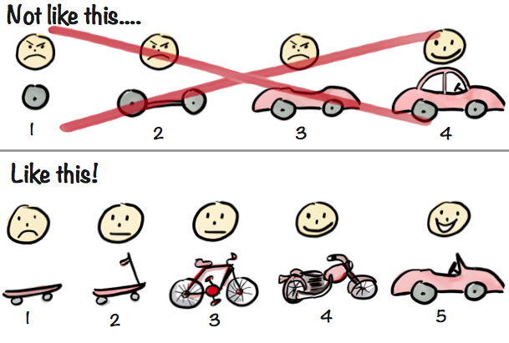
2 パートのワークショップのイメージ
通常のワークショップ
順番にワークを進めて成果物を作成する。長時間で、再度行われることはほぼない。
ML Enablement Workshop
実践編で成果物を作成し 改善編で改善。以後、必要な プロセスを短時間かつ自律的に実施。
“Making sense of MVP (Minimum Viable Product) – and why I prefer Earliest Testable/Usable/Lovable” より引用

Slide 6
本日は実践編を行います

Slide 7
実践編でとって頂きたい行動
⚡ : とりあえず決める 改善編が控えているので、実践編の意思決定は「とりあえず」で構いません。時間が来たらサイコロでもよいので決めましょう。
🔨: 知らない時は仮定する 改善編が控えているので十分な情報がない場合は仮定して先に進みましょう。仮定した情報は確認が必要なので、事実・実績の情報とは区別しましょう。
🔥: 出し惜しみせず取り組む 本ワークショップで決めた計画は定期的に経営層へ進捗を報告して頂きます。 会社の期待がかかるプロジェクトに抜擢されたメンバーとして、知識・能力を振るってください。

Slide 8
Day1 : 実践編
Listen : 顧客を知る
Define : 課題を定義する
Invent : 解決策を特定する
Refine : 必然性と合理性を評価する
Test/Iterate : 評価指標を決める

Slide 9
Day1 : 実践編
Listen : 顧客を知る
Define : 課題を定義する
Invent : 解決策を特定する
Refine : 必然性と合理性を評価する
Test/Iterate : 評価指標を決める

Slide 10
Listen: Working Backwards の最初のプロセス
Working Backwards は Amazon の発見と発明のプロセス。
プロダクトを通じた体験が顧客の手に渡る瞬間のイメージから逆算して作業する。そのための最初のステップが Listen, 顧客の声を聴くこと。
顧客は誰か ?
顧客についてどのような情報を持っているか ?

Slide 11

顧客は誰か ?
プロダクトマネージャーから今回検討する AI/ML 機能のファーストユーザーになる顧客 ( ペルソナ ) を共有ください。
※顧客は契約当事者で、例えば子供向け教材の場合親が顧客で子供はユーザーです

Slide 12

顧客について何を知っているか ?
5 min
[ 個人ワーク ] 顧客と、顧客の意思決定に影響を与える組織、環境の情報を下表のセルに沿い書き出してください。
顧客
顧客の組織
顧客の組織の環境
IT 担当者、学生等
会社、学校、家族等
市場環境、学校の校則等
定量/定性
情報
世代
役職・肩書き
ミッション・戦略
顧客単価、購入頻度
業界・業態
ビジネスモデル
市場シェア
業界の課題
市場の成長率
競合の数
法規制
など
「顧客」
への影響
-
顧客の上司の影響
顧客の家族の影響
組織の方針・ルール
業界の慣習の影響
競合からの影響
など
など
Notes:
ファシリテーターは、書いている間にホワイトボード等に表を書き準備する

Slide 13
顧客について何を知っているか ?
10 min
[ グループワーク ] 表のセルごとに書いたポストイットを貼ります。全員貼った後、一人担当を決め、担当は同じ内容のポストイットをグループ化してください ( ※ )。
グループ化したのち、顧客から順に内容を共有してください。
顧客
顧客の組織
顧客の組織の環境
定量/定性
情報
「顧客」
への影響

Slide 14
Day1 : 実践編
Listen : 顧客を知る
Define : 課題を定義する
Invent : 解決策を特定する
Refine : 必然性と合理性を評価する
Test/Iterate : 評価指標を決める

Slide 15
顧客の課題を解決し、ビジネスの課題も解決する
解決策は、顧客に現状では達成できない困難 ( 課題 ) を解決する手段を提供する。 解決すると顧客単価・購入頻度・利用継続期間などのビジネス指標が改善する。
影響する
ビジネスの課題
顧客の課題
プレミア会員数が昨年に比べ 5% 増に留まる
定期的に買う商品なのに都度検索して探す必要がある
決済画面でエラーになる割合が 10% にのぼる

Slide 16
課題の特定、重みづけをし解決策を評価する
課題と重要度を定義し、解決策のインパクトを測るモノサシを作る。
各解決策を、課題が解決できるか、解決する課題は重要かで評価する。
顧客の課題
ビジネスの課題
1
2
3
2
1
3
〇
△
〇
解決策①は顧客課題を 2 つ、 ビジネス課題を 1 つ解決する。
解決策①
1 x 1
3 x 0.5
1 x 1
解決策②
解決の度合いを〇、△で示し
〇 = 1, △ = 0.5 とし課題の重みを掛けると、解決策①の評価は 3.5 となる
解決策③

Slide 17
顧客の課題、ビジネスの課題を特定する
1 顧客の課題を洗い出し優先度が高い順に 3 から 1 の点数をつける [ 個人ワーク ]
2
3
3
2
1
2 ビジネスの課題を洗い出し、優先度が高い順に 3 から 1 の点数をつける [ 個人ワーク ]
1
3
1
3
3 それぞれが書いた課題をカテゴリごとにまとめ、 3 から 1 の点数をつける [ グループワーク ]
2
3
1
1
3
1
2
3
3

Slide 18
1. 顧客の課題を洗い出し、点数をつける
5 min
[ 個人ワーク ] 顧客が「どんな影響」で「何する時」課題があるか書いてください。
最後の 1 分で、重要の高い順に 3 から 1 の点数をつけてください。
1. どんな影響で?
2. 何する時 ?
3. 課題は ?
顧客自身の視点
・業務遂行
・作業効率化
顧客の組織の影響
・企業ミッション
・企業規模
顧客の組織の環境の影響
・社会情勢
プロダクト内の状況
・ログイン時時
・検索時
・伝票 / 商品登録時
・商品購入時
プロダクト外の状況
・繁忙期 ( 決算期など )
・季節
・法制度改正
・～をする気にならない
・～することができない
・時間内にできない
・予算内にできない
など
など
など

Slide 19
2. ビジネス課題を洗い出し、点数をつける
5 min
[ 個人ワーク ] プロダクトを顧客に訴求する各フェーズで抱えている課題を書き出す。
最後の 1 分で、重要と考える度合いに応じ 3 から 1 の点数をつけてください。
認知獲得
契約獲得
利用定着
利用拡大
・市場のシェア
・企業ブランドイメージ
・利用のはじめやすさ
・競合との機能差異
・価格
・オンボーディング体験
・契約手続の煩雑さ
・移行作業 / 手続き
・利用者向けトレーニング
・カスタマーサポート
・運用コスト
・バージョンアップ
・オプションの購入
・追加開発
・パーソナライズ
・利用量に応じた ディスカウント
・要望に応じた機能提供
など
など
など
など

Slide 20
3. 課題をカテゴリにまとめ、点数をつける
20 min
書き出した課題を顧客の課題、ビジネスの課題に分けて貼ってください。
各課題の担当者を決め、担当者は貼られた課題のグループ化とグループ内のポストイットにつけられた点数の合計を計算します。各グループの合計点に応じ、相対的な重要度に応じ 8, 5, 3, 2, 1 のスコアをつけ、全員に共有してください。
ビジネスの課題
後続の個人ワークで評価に使用するので、スコアは見やすく書いてください。
※グループ化の方法やスコアに納得いかない場合は Day2 で修正してください。
顧客の課題
1
5
3
2
8
3

Slide 21

Have a break!
15 min
☕
Around 80min

Slide 22
Day1 : 実践編
Listen : 顧客を知る
Define : 課題を定義する
Invent : 解決策を特定する
Refine : 必然性と合理性を評価する
Test/Iterate : 評価指標を決める

Slide 23
AI/ML による課題解決の理想状態
①顧客体験の改善
💡 顧客課題の解決による
③データの蓄積によるモデルの改善
Data Driven Decision
Growth
Data
Customer Experience
②利用増による利益増
💡 ビジネス課題の解決による
Traffic

Slide 24
AI/ML による課題解決の理想状態の例
デザインを行える SaaS 型のサービスである Canva の例
①テキストからの画像生成機能により、デザインで使いたい素材が見つからない ユーザーはテキストの指示から所望の画像が得られる
②生成した画像を利用したいユーザーの一部は有償の画像編集機能を使い始める
③テキストと生成画像採用の傾向からニーズの高い用途に特化したモデルを構築
解決
解決
①顧客の課題
②ビジネスの課題
③モデルの課題
③はこのワークでは検討対象外
より解決

Slide 25
解決策の共有と評価
25 min
事前に収集した事例、検討した機能を次の形式で共有する
①事例 / アイデア
の共有
「○○の顧客」が「△△な状況 」にあるとき「□□できる」機能を実装した事例です。
本機能により「 ( 顧客の課題が解決したことを表す指標 ) 」が改善し、 「 ( ビジネスの課題が解決したことを表す指標 ) 」 も改善しています。
「◇◇のデータ」をモデルの学習に使用し、競合優位を築いています。
4 min
共有された事例を個々人が Define で定義した表で評価する。直接解決する場合〇、部分的に解決する場合△をつける。
②評価表による評価
[ 個人ワーク ]
1 min
①に戻る
4~5 回実施する

Slide 26
評価の共有
10 min
各人で 〇 = 1 、△ = 0.5 で事例 / アイデアを評価した結果1 位となったものを共有してください。 1 位の解決策を書き出していき、 最も多く 1 位に選ばれた事例 / アイデアを後続のワークで使用します。
※同票数の場合、各人の得点を参照し高い方を採択
顧客の課題
ビジネスの課題
1
2
3
2
1
3
事例①
〇
△
〇
1 x 1
3 x 0.5
1 x 1
事例②
アイデア①

Slide 27
Day1 : 実践編
Listen : 顧客を知る
Define : 課題を定義する
Invent : 解決策を特定する
Refine : 必然性と合理性を評価する
Test/Iterate : 評価指標を決める

Slide 28

決定した解決策を企画として文章にする
何がうれしいの ?
・・・と顧客や経営層に聞かれたとき 3 分で答えるために文章にする。
( 顧客の課題解決 ) 誰がどういう状況の時に使い、どんな効果が得られるのか。
( ビジネスの課題解決 ) その結果、どんなビジネス KPI が改善するのか。
( 蓄積データによる差別化 ) 競合と差別化できる見通し = データの蓄積をどのように計画しているのか。

Slide 29


Refine の進め方
企画役、営業役、開発者役の 3 つに分かれてください。
企画役
プロダクトマネージャー推奨
営業役
デザイナーや営業職推奨
( 外部の人も推奨 )
開発者役
開発者・データサイエンティスト推奨
解決策を文書化し提案
顧客の反応に対する
FAQ を書き出す
デモの手順とリスクを
書き出す

Slide 30
各チームごとのワーク
15 min
企画役
営業役
開発者役
社内外のステークホルダーに対し、成長サイクルを実現する解決策を文書化する
「○○の顧客」が「△△な状況 」にあるとき「□□できる」機能を実装する。
本機能により「 ( 顧客に関する指標 ) 」が改善し、「 ( ビジネスの指標 ) 」 が連鎖的に改善します。
「◇◇のデータ」を蓄積しより体験を洗練し競合優位を築いています。
新機能に対する顧客の想定質問と理想的な回答を文書化する。理想と現状が離れている場合赤字で書く。
Q: 本当に生産性が上がる ?
A: N 社のお客様で実証実験し、x % で効果を実感頂いている。
Q: いくらかかる ?
A: 最初 3 カ月は無料から始めることができる。
新機能を利用・操作するための手順を作成する。改修にリスクが高い点は赤字にする。
まずログインする
XX メニューを起動
・・・

Slide 31
各チームのワーク結果をマージし共有
20 min
全員の成果物を 1 つの文章にまとめる。
まとめた後、ステークホルダーに提案しているつもりで読み上げを行う。
企画役が概要を読み上げる
顧客役は自分の FAQ パートを読む
新機能をデモする手順を説明する
読み上げた後、赤字で記載した懸念点について共有する ( ここでは解決しない ) 。
解決策の概要
企画役 : 概要
FAQ
顧客役 : FAQ
デモシナリオ
開発役 : 手順書

Slide 32
Have a break!
15 min
☕
Around 170 min

Slide 33
Day1 : 実践編
Listen : 顧客を知る
Define : 課題を定義する
Invent : 解決策を特定する
Refine : 必然性と合理性を評価する
Test/Iterate : 評価指標を決める

Slide 34

解決策を評価し、改善する計画を立てる
想定通り課題が解決できないこともある。検討・実装は無駄だった ??

Slide 35
学びを積み、より確実に成果を獲得する
良い例
ヒットを積んだ後にホームランを狙う段階的ステップ
各段階で目標と実際のギャップを計測・分析し、次の成果獲得をより確実なものにする
どの段階でも、期待値 (成果×実現確率) に見合ったコストで行動を実施する
良くない例
経験を積まず、最初から ホームランを狙っている
取得した定量・定性データに基づかない行動をとる。あるいは、データをそもそもとっていない
期待値に見合わないコストをかけて行動する
計画
実績
データ利活用に取り組む企業の 50% 近くは成果を測定しておらず「良くない例」のため ( DX 白書 2023 より ) 、計測するだけで半数以上の企業より上に行ける。

Slide 36
目標の計測方法を決める
「目標と実際のギャップ」を知るには、計測方法を決めておく必要がある。
先行指標となる顧客の挙動、ビジネス KPI の改善、スケールと段階的に設計する。
①顧客の課題を解決している
②ビジネスの課題を解決している
③モデルの課題を解決し差別化している
Who : 誰が評価するか ?
?
?
What : 何を評価するか ?
( Who に提示する出力等 )
?
?
How : どう評価し、どのような基準で合格とみなすか ?
?
?

Slide 37
目標の計測方法を決める
20 min
自社版の「目標の計測方法」を作成してください。
※下記は EC サイトで閲覧履歴をもとにした推薦を実装する場合の一例
①顧客の課題を解決している
②ビジネスの課題を解決している
③モデルの課題を解決し差別化している
Who : 誰が評価するか ?
会員登録して 3 ヵ月以内の顧客
プロダクト マネージャー
データ サイエンティスト
What : 何を評価するか ?
( Who に提示する出力等 )
閲覧履歴内の商品と条件一致する商品
人気高いカテゴリの商品
各カテゴリのCTR
How : どう評価し、どのような基準で合格とみなすか ?
推薦の有無で比較し、 お気に入りの利用有無が 120% 向上するか
閲覧履歴に基づく推薦をした方が 120% 購入率が高いか
モデルの改善後 利用者数が 120% 増するか

Slide 38
Well Done !!

Slide 39

Next Step
このまま実装に行きますか ?
はい
いいえ

Slide 40
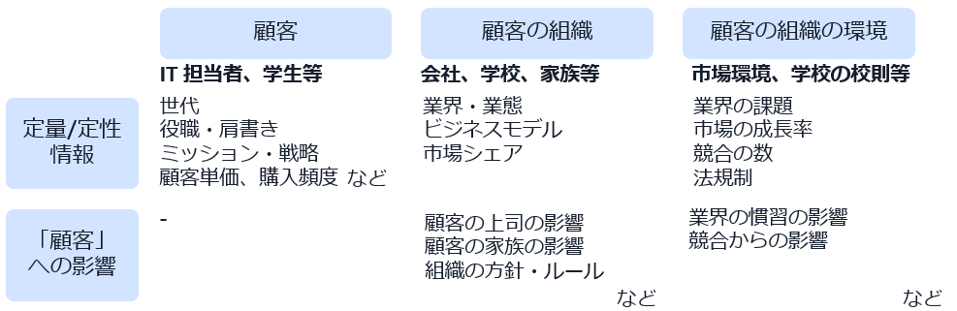
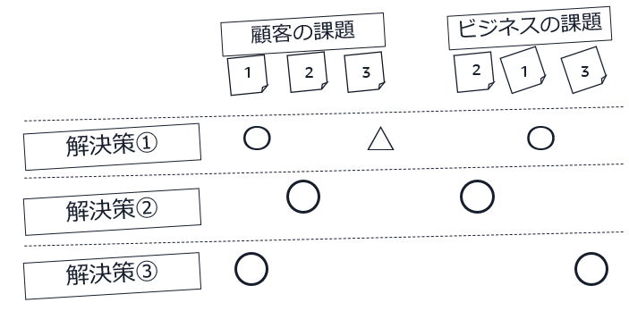
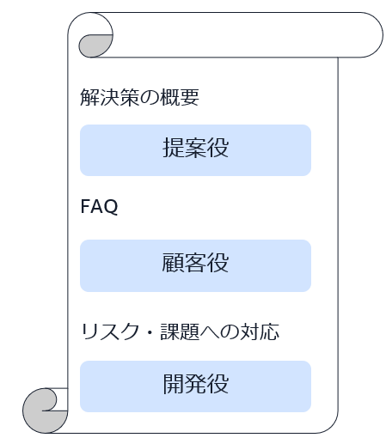
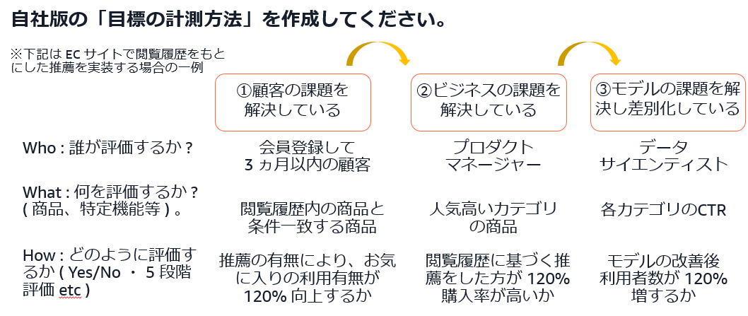
Next Step : 改善が必要なプロセスを特定する
Listen
Define
Invent
Refine
Test/Iterate
顧客や意思決定に影響を与える要素は十分洗い出せているか?
解決策の評価軸の数、重みに変更の必要性はないか ?
事例やアイデアの数は十分か ? 評価結果はぶれてないか?
課題解決文書の赤字箇所の量はどれだけあるか ?
実際計測できるか ? Who / What の集め方、 How の達成基準は適切か?
チームメンバーに情報は共有されていたか?
Ex: 営業や顧客サポート、データアナリストを交え情報を拡充し、顧客像を明確にする
Ex: Test/Iterate まで実施した結果をもとに再考、解決策の再評価を行う
Ex: Define の結果をもとに、より効果の高い事例やアイデアを収集する。非参加メンバーからも評価結果に意見をもらう
Ex: 赤字箇所を解決、クリアにするためのデータや情報を収集し持ち寄る
Ex: 評価方法の具体化、 As-is の評価指標の計算。次のマイルストンに移るための基準値の合意

Slide 41
Day2 : 改善編の進め方
~120min : プロセス改善の実施
Listen
Define
Invent
Refine
Test/Iterate
60min : 1~3 ヵ月間で成果を得るための具体的な計画を立てる
改善が必要なプロセスの実施を含め、 1~3 ヵ月間の間に最初の成果を得るための具体的な計画を立てます。
計画の開始
※改善が必要なプロセスがない場合、 60min で終了します

Slide 42
プロセス改善編例① : 顧客・ビジネス課題の深掘り
顧客やプロダクトの状況について定量・定性の情報が不足しており、 Define で定めた重要度のスコアが信頼できないケースの進め方例。
Listen
Define
Invent
Refine
Test/Iterate
30 min
30 min
20 min
20 min
20 min
営業や顧客サポートを招く、あるいは事前にヒアリングし不足していた情報や確実でなかった情報を補完する。
更新された Listen の情報を基に、評価のモノサシの項目、重みを見直す
新しいモノサシで 解決策を評価する
解決策の特に顧客のパートを定量・定性データをもとに明確にする
Test/Iterate の指標が、 Listen で使用したデータとリンクする、継続的な計測が可能なよう調整する

Slide 43
プロセス改善編例② : 解決策の洗練
事例の調査、事前の解決策検討が不十分で、曖昧な解決策に対し曖昧な評価しかできていない。
Listen
Define
Invent
Refine
Test/Iterate
10 min
20 min
40 min
30 min
20 min
不確実性が高い情報を、データサイエンティストや開発者が定量面、プロダクトマネージャーが定性面で補完
更新された Listen の情報を基に、評価のモノサシの項目、重みを調整する
データサイエンティストとプロダクトマネージャーで、先行事例をより深掘りし再評価した結果を共有し、議論する
企画役、顧客役、開発役担当は、それぞれさらなる Refine に必要な情報を収集し、ブラッシュアップする
Test/Iterate の指標が、 Listen で使用したデータとリンクする、継続的な計測が可能なよう調整する

Slide 44
改善編を進める前の確認
👜: 実践編のアンケート結果から、改善するプロセスを特定し準備している 定性・定量データの収集や識者の招待は事前に実施・調整をお願いします。
⛏️ : 実践編のアウトプットは電子化・共有されている 実践編のアウトプットは、チームで使えるよう電子化され、共有されている。
👉 : プロセス改善の進行は参加者が行う 計画を立てた後のプロセス改善から進行は参加者で実施いただきます。すでに計画の実施が始まっているためです。

Slide 45
